Slide 1
Загребельний Павло Архипович
Життєвий та творчий шлях

Slide 2
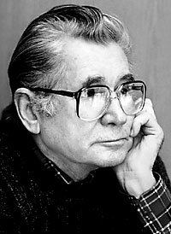
„Не забуваю про людей, які мене читатимуть…”
(1924 - 2009)

Slide 3
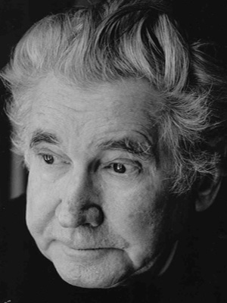
Майбутній письменник народився 25 серпня 1924 р. у селі Солошине на Полтавщині.

Slide 4
1941 р., закінчивши десятирічку, Павло пішов добровольцем на фронт: став курсантом 2-го Київського артучилища, брав участь в обороні Києва, був двічі поранений.
Після другого поранення 1942 р. потрапив у полон і до лютого 1945 р. поневірявся по нацистських концтаборах. Після звільнення працював у радянській воєнній місії в Західній Німеччині.

Slide 5
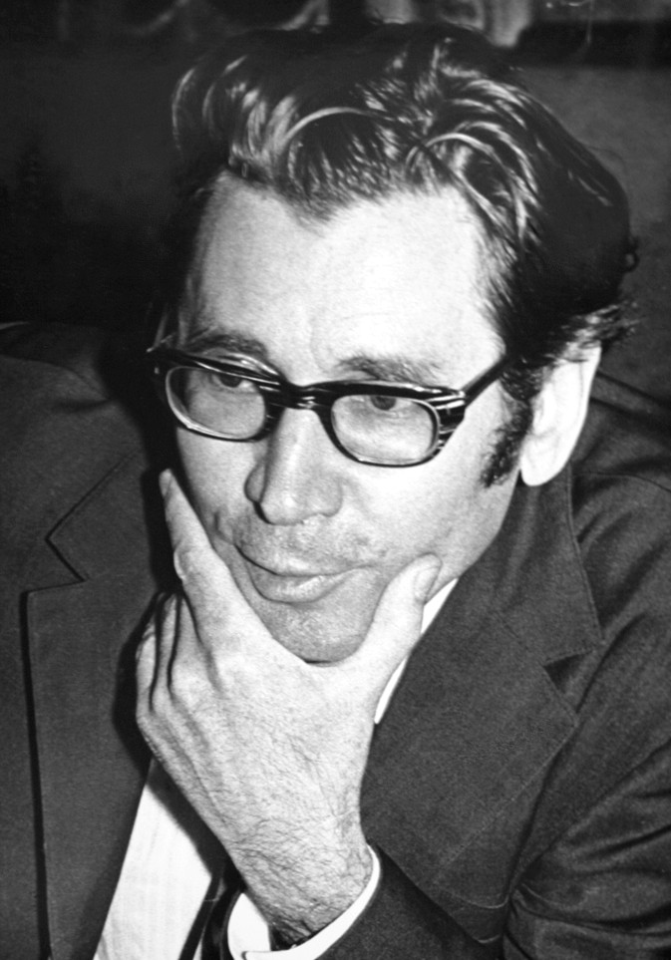
1946 р. П. Загребельний вступив на філологічний факультет Дніпропетровського університету, після закінчення якого з 1951 року працював на журналістській роботі (обласні газети, журнал «Вітчизна»).

Slide 6



У другій половині 50-х років П. Загребельним видані збірки оповідань «Учитель» (1957), «Новели морського узбережжя» (1958), повісті «Марево», «Там, де співають жайворонки» (1956), «Долина довгих снів» (1957).
Серйозною заявкою на письменницьку зрілість стала «Дума про невмирущого» (1957), присвячена воїнському та людському подвигу молодого радянського солдата,
який загинув у нацистському концтаборі.
Після цього Загребельний пише три перші романи : «Європа 45» (1959), «Європа. Захід» (1960), «Спека» (1960).

Slide 7
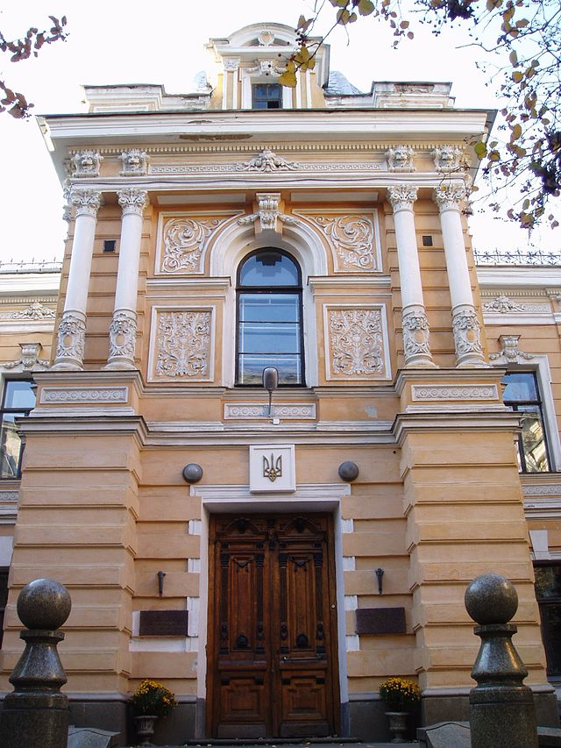

Помітною для українського літературного процесу став період, коли Загребельний у 1961-1963 роках був головним редактором газети «Літературна Україна», де він уславився підтримкою молодих поетів-шістдесятників. У 1979-1986 рр. очолював Спілку письменників України, був головою комітету по Державних преміях ім. Т. Г. Шевченка, обирався депутатом Верховних Рад СРСР та України.
Маєток Лібермана, в якому розташований головний осідок Спілки письменників України

Slide 8

Помітним явищем в українській літературі став історично-психологічний роман «Диво» (1968). Письменник зробив спробу розширити межі російської історичної міфології і розвинути державницьку ідею, запропонувавши авантюрно-гіпотетичне прочитання історії. Це поєднувалося з глибоким розкриттям психології персонажів, філософською аналітичністю, оригінальною композиційною побудовою.

Slide 9

Зразком «монументального епічного стилю» в українській прозі цього періоду став роман П. Загребельного «Розгін», 1976 р. (Державна премія СРСР 1980 р.), у якому змальовувалася радянська епоха доби науково-технічної революції. Завдяки ідейній єдності героїчної біографії академіка-кібернетика Петра Карналя з історією радянського суспільства особисте і державне у творі ототожнювалося, а відсутність соціального аналізу замінялася морально-етичною проблематикою.

Slide 10
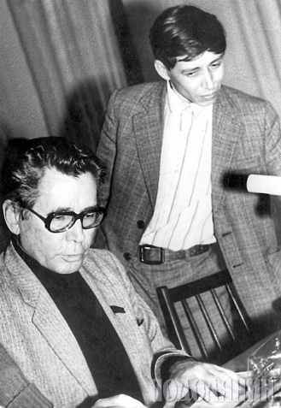
Виступив Павло Загребельний і з кількома п'єсами, створеними на основі романів — «Хто за? Хто проти?» («День для прийдешнього»), «І земля скакала мені навстріч» («З погляду вічності»); активно виступав із критичними і літературознавчими статтями в пресі, а також з доповідями, промовами й інтерв'ю. Ці виступи зібрані в книзі статей, есе і портретів «Неложними устами» (1981). До неї ввійшла повість-дослідження «Кларнети ніжності».

Slide 11
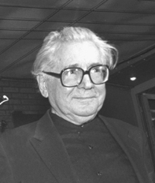
Було створено цілий цикл романів про історичне минуле нашої Батьківщини: «Первоміст» (1972), «Смерть у Києві» (1973), «Євпраксія» (1975). Подіям української історії XVI ст. присвячено роман «Роксолана» (1980).

Slide 12



За його сценаріями на Київській кіностудії ім. О. П. Довженка знято художні фільми: «Ракети не повинні злетіти» (1965), «Перевірено — мін немає» (1966), «Лаври» (1974), «Ярослав Мудрий» (1982).

Slide 13
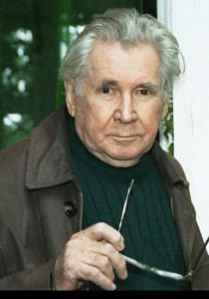
У 90-ті рр. ХХ ст. письменник відійшов від активного громадсько-політичного життя, водночас, незважаючи на вік, плідно працюючи на сучасній літературній ниві.

Slide 14
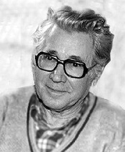
Павло Загребельний понад сорок років працював в українській прозі. За цей час вийшло близько двадцяти його романів. Один із них — «Розгін» відзначено Державною премією СРСР, два — «Первоміст» і «Смерть у Києві» — Державною премією УРСР ім. Т. Г. Шевченка.

Slide 15
Твори високо оцінені критикою, мають широке читацьке визнання, Загребельний один із найпопулярніших сьогодні українських письменників. Друковані масовими тиражами, його книги швидко розходяться; вони постійно виходять у перекладах іншими мовами; зростає і кількість видань творів письменника за рубежем. У 2004 році нагороджений званням Героя України .

Slide 16
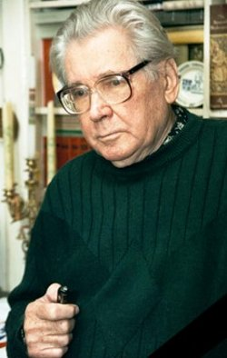
Помер 3 лютого 2009 року у віці 84 років після затяжного туберкульозу. Похований в Києві на Байковому кладовищі.
20 серпня 2014 року у Києві відкрили меморіальну дошку українському письменникові Павлу Загребельному з нагоди 90-річчя його народження.

Slide 17
Підготувала учениця 11 класу
Герасименко Анастасія

